Slide 1
METÓDY REGIONÁLNEJ GEOGRAFIE
regionalizácia
metódy smerujúce k syntéze
metódy regionálnej analýzy
nové metódy v RG
regionálna taxonómia

Slide 2
regionalizácia
vyhraničovanie (delimitácia) regiónov
tradičná a neodmysliteľná metóda RG
definície nie sú celkom jednotné
zhoda existuje v tom, že regionalizácia je proces delimitácie územných jednotiek, ktoré majú určitý znak (znaky) a ich oddelenie od území, ktoré tento znak (znaky) nemajú
slovenskí geografi
Ľ. Mičian (1986) – zaoberá sa najmä FG regionalizáciou
A. Bezák (1993) – prináša do slovenskej geografie inovácie vo vnímaní regionalizácie (najmä matematicko-geografické metódy, CURDS...)

Slide 3
REGIONALIZÁCIA PODĽA OBSAHU
odvetvová
čiastočne komplexná
komplexná (totálna) regionalizácia

Slide 4
odvetvová regionalizácia
regionalizačné kritérium (kritériá) sa vyberá len z jedného komponentu geografickej sféry
pr. pedogeografická (pôdne regióny), klimatickogeografická (klimatické regióny), poľnohospodárskogeografická (poľnohospodárske regióny)...
do úvahy môže byť braných viacero kritérií, avšak z jedného komponentu

Slide 5
čiastočne komplexná regionalizácia
regionalizačné kritériá môžu byť vybrané z viacerých komponentov geografickej sféry, spravidla však ide o skupinu FG alebo HG komponentov
najčastejšie ide o fyzickogeografickú alebo humánnogeografickú regionalizáciu
pr. fyzickogeografická regionalizácia ČR (Demek, J., Quit, E., Raušer, J., 1977) pri ktorej ako regionalizačné kritériá použili: genetický typ georeliéfu, klimatické oblasti a vegetačné stupne

Slide 6
komplexná (totálna) regionalizácia
vyberá znaky z FG i z HG sféry, hypoteticky by mala zahŕňať všetky komponenty geografickej sféry
z hľadiska RG sa pokladá komplexná regionalizácia za ťažiskovú
pr. regióny (typy regiónov) SR vyčlenené na základe rôznych krajinných syntéz (Atlas krajiny SR, 2002)

Slide 7
FORMY REGIONALIZÁCIE
podľa foriem sa rozlišuje niekoľko dvojíc regionalizácie
individuálna a typologická*
jednostupňová a viacstupňová (mnohostupňová)
jednoduchá a zložená

Slide 8
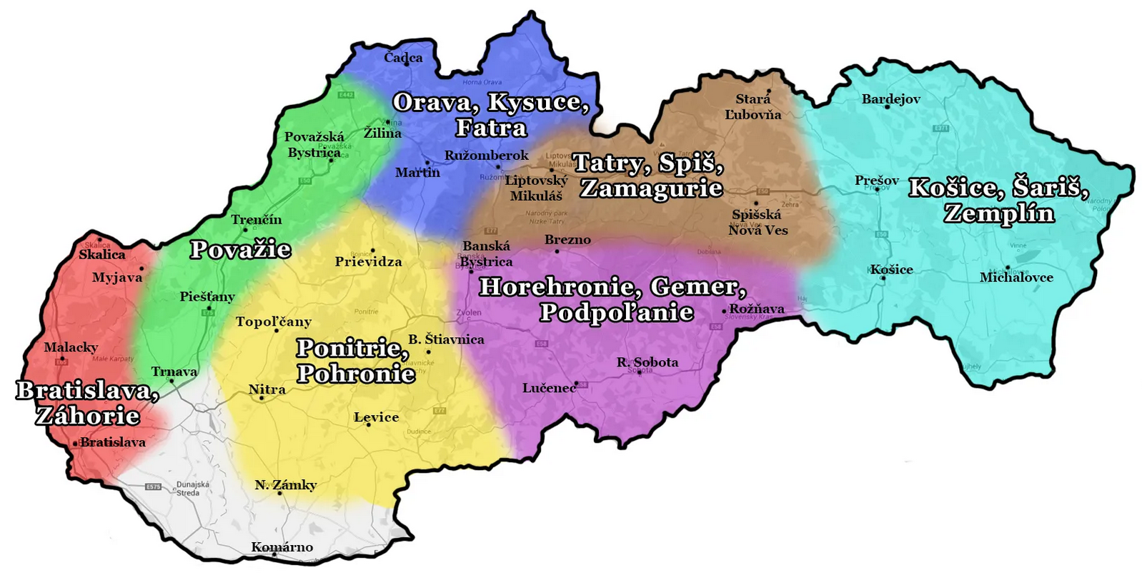
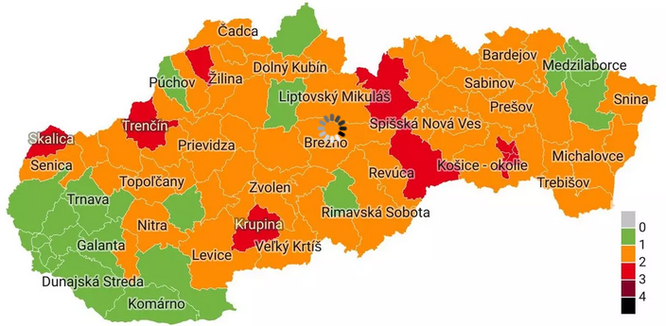
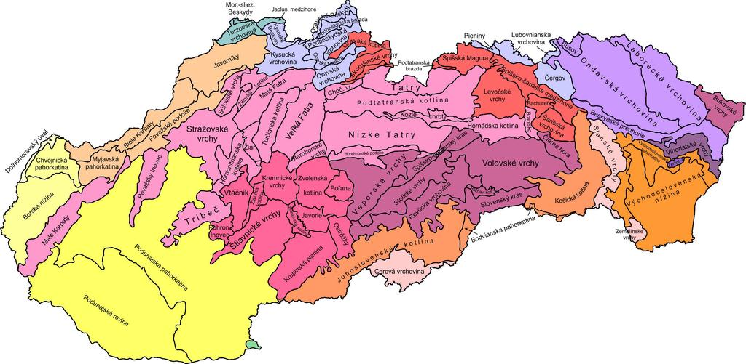
individuálna a “typologická” regionalizácia
pri individuálnej regionalizácii sa vyčleňujú individuálne regióny
pri typologickej – typy regiónov
tieto dve formy regionalizácie možno meniť (transformovať z jednej na druhú)
niektorí autori pod regionalizáciou rozumejú iba individuálnu regionalizáciu a typologickú regionalizáciu nazývajú (regionálnou) typizáciou
pri zachovaní konceptu regiónu možno pod pojmom typizácia rozumieť skôr regionálnu typizáciu, nie typologickú regionalizáciu
typologická regionalizácia ako taká si protirečí s konceptom regiónu

Slide 9
jednostupňová a mnohostupňová regionalizácia
jednostupňová
územie sa rozdeľuje na regióny v rámci jedného stupňa, jednej hierarchickej úrovne
pr. regióny cestovného ruchu na Slovensku
viacstupňová
vyčlenené regióny 1. rádu sa delia na územné jednotky 2. rádu (subregióny) atď.
pr. geomorfologické členenie reliéfu SR v Atlase SSR (Mazúr, Lukniš, 1980)
autori na jednotlivých hierarchických úrovniach rozlišujú sústavy, podsústavy, provincie, subprovincie, oblasti, celky a dva stupne podcelkov

Slide 10
jednoduchá a zložená regionalizácia
jednoduchá
vzniká použitím jednej schémy napr. zonálnej alebo nodálnej, vznikajú homogénne alebo nodálne regióny
pr. regióny dochádzky do zamestnania, regióny podľa prevládajúcej formy osídlenia
zložená regionalizácia
vzniká použitím viacerých schém a ich zlúčením do jedného systému v dôsledku presekávania sa hraníc (napr. homogénnych a nodálnych regiónov) vznikajú nové, tzv. hybridné regióny
najčastejšie pri komplexných regionalizáciách

Slide 11
ZÁKLADNÉ POSTUPY REGIONALIZÁCIE
deduktívny
zhora nadol
delenie väčších územných celkov na menšie
induktívny
zdola nahor
zoskupovanie menších územných jednotiek na základe spoločných znakov do väčších jednotiek
oba uvedené postupy možno kombinovať, čo v značnej miere závisí od podkladových materiálov

Slide 12
LOGICKÉ PRAVIDLÁ REGIONALIZÁCIE
oblasť logiky, ktorá súvisí s regionalizáciou, sa nazýva delenie objemu pojmov
na nej sa zakladajú princípy systematizácie a klasifikácie ľubovoľných predmetov a javov
klasifikácia
sa rozumie rozdelenie predmetov na skupiny podľa určitého znaku
je horizontálne rozdelenie objektov, t. j. objektov rovnakého rádu
je základom typizácie regiónov
musí spĺňať štyri logické pravidlá

Slide 13
4 logické pravidlá typizácie
1. suma vydelených druhov sa musí rovnať objemu klasifikovaného rodového pojmu
pr. klasifikácia morí na okrajové, stredozemné a medziostrovné neprekračuje objem pojmu morí a zároveň zahŕňa všetky možné druhy morí (podľa daného znaku)
zvolené kategórie (napr. intervaly hodnôt ukazovateľa) musia pokryť celý rozptyl hodnôt regionalizačného kritéria

Slide 14
2. v rámci jedného stupňa typizácie sa musí zachovať len jeden klasifikačný znak, jedno kritérium delenia
pr. uvedená klasifikácia morí je podľa jedného znaku, a to polohy morí vzhľadom na pevninu
okrajové, medziostrovné, stredozemné
chybou by bolo použiť aj iný znak, napríklad hĺbku
moria okrajové, medziostrovné a šelfové
porušenie tohto logického pravidla často nastáva pri klasifikácii komplexných objektov, keď sa pri typizácii používa viacero znakov

Slide 15
3. skupiny vydelené podľa rozdielov sa musia navzájom vylučovať, aby ani jeden klasifikovaný objekt (región) nebolo možné priradiť k dvom skupinám
kategórie, intervaly hodnôt musíme určiť tak, aby ani jedna klasifikovaná územná jednotka nemohla byť zaradená do viac ako jednej kategórie
porušenie tohto pravidla zvyčajne vzniká pri porušení oboch predchádzajúcich
zabezpečuje disjunkciu

Slide 16
4. odporúča sa nevynechať logické stupne
dodržanie tohto pravidla nie je bezpodmienečne potrebné, ale pri jeho porušení stráca klasifikácia príslušné usporiadanie javov a prehľad
pr: geomorfologicky vyčlenené regióny môžu byť:
1. terasový
2. nivný
3. morénový
4. karový región
prehľadnejšia je regionalizácia so zachovaním logických stupňov:
1. riečny
1.1 terasový
1.2 nivný
2. ľadovcový
2.1 morénový
2.2 karový

Slide 17
logické pravidlá individuálnej regionalizácie
1. pravidlo sa pretransformuje takto: suma plôch vydelených regiónov sa musí rovnať ploche územia, ktoré sa rozdelilo
2. pravidlo v individuálnej regionalizácii neplatí: jedinečnosť individuálneho regiónu je založená na komplexe rôznorodých znakov
platí však, že pri vyčleňovaní individuálnych regiónov si všímame znaky z rovnakej oblasti
3. a 4. pravidlo platia aj v individuálnej regionalizácii v nezmenenej podobe

Slide 18
Z hľadiska vzťahu individuálnej regionalizácie a typizácie platí ďalšie logické pravidlo:
na jednom a tom istom stupni delenia sa nesmie kombinovať typizácia s individuálnou regionalizáciou
chybné by bolo napríklad delenie:
1. nízko položené kotliny
2. stredne vysoko položené kotliny
3. Podtatranská, Oravská, Turčianska kotlina
4. Horehronské Podolie

Slide 19
problémy regionalizácie
regióny majú:
obsahovať regionalizačný znak (znaky, kritériá)
byť územne celistvé a byť jednoznačne vyhraničné
byť komplexné (zahŕňať FG i HG sféru)
mať spoločnú genézu (vývoj i dynamiku)

Slide 20
hranice:
nesúhlasný priebeh už v odvetvovej (komponentnej) regionalizácii
napr. nezhodujú sa hranice chovu dobytka s hranicami objemu produkcie mlieka
o to väčšie sú ťažkosti pri komplexnej FG či HG regionalizácii
komplexnú (totálnu) regionalizáciu považujú niektorí autori za neuskutočniteľnú
s rastom komplexnosti rastie labilnosť vyčleneného regiónu
vyčlenené regióny možno považovať za modely
tie sú abstrakciou a zjednodušením reality

Slide 21
METÓDY DELIMITÁCIE HRANÍC KOMPLEXNÝCH REGIÓNOV
pre komplexnú regionalizáciu je nevyhnutná syntéza prvkov geografickej sféry
vzhľadom na veľkú zložitosť geografickej sféry sú tieto metódy málo prepracované
často odzrkadľujú tradičné prístupy vychádzajúce z FG

Slide 22
metóda nakladania (prekrývania) analytických máp rovnakých mierok
nakladajú sa na seba mapy získané regionalizáciou jednotlivých komponentov alebo ich znakov
v prípade, že sa hranice zhodujú (čo by bolo ideálne), možno ich považovať za hranice komplexného regiónu
v prípade neprekrývania sa hraníc môžu sa hranice komplexného regiónu určiť v ich strede, pričom sa nemusia kryť ani s jednou analytickou hranicou
v prípade veľkých diferencií hraníc sa siahne k niektorej z ďalších metód (najčastejšie k nasledujúcej metóde)

Slide 23
metóda hlavného komponenta (vedúceho faktora)
pri nej sa v danom regionalizačnom stupni považuje za hranicu komplexného regiónu hranica jednej zložky
zložka má mať v regióne vedúcu funkciu, t. j. má najviac ovplyvňovať ostatné komponenty
u nás to často bývajú
geomorfologické a klimatické hranice pri homogénnych regiónoch
hranice dochádzky do práce pri nodálnych regiónoch
výhodné je, ak túto hranicu možno v teréne dobre určiť (taká je napríklad geomorfologická, alebo administratívna hranica napríklad oproti biogeografickej hranici)

Slide 24
metóda generalizácie textu
patrí medzi najstaršie metódy a dodnes sa často používa
generalizácia charakteristík, pričom sa vyberajú podstatné prvky, fakty a vzťahy a upúšťa sa od netypických, menej význačných skutočností
vyčleňujú sa územné celky, ktoré sú územne kvázi homogénne a navzájom heterogénne

Slide 25
metóda štúdia geografických komplexov na profiloch
profily sa musia vyhliadnuť veľmi starostlivo na základe predbežného štúdia a pozorovania terénu
mali by reprezentovať špecifické, rozdielne územia
pomocou preskúmaných a obozretne zvolených bodov týchto profilov sa určia hranice úsečiek, ktorými prechádzajú hranice základných typov komplexných geografických regiónov
charakteristika profilu sa premietne do celého vyčleneného územia
podľa miery príbuznosti sa agregujú do sústavy komplexných geografických regiónov

Slide 26
skúmanie vertikálnej štruktúry bodov rovnomerne rozložených v území
body sa kódujú na základe kvalitatívne a kvantitatívne vyjadrených hodnôt vlastností FG a HG zložiek územia
podľa podobnosti vnútornej štruktúry sa body zoskupujú a na základe zoskupení sa vytvárajú hranice regiónov
pri štúdiu rozsiahleho územia sa vnútorná štruktúra bodov viac generalizuje
metóda sa vyznačuje vysokou mierou objektívnosti a efektívnosti, ale praktickej náročnosti

Slide 27
metóda faktorovej analýzy v kombinácii s numerickou taxonómiou
meranie korelácií medzi mnohými ukazovateľmi, ktoré sú pridelené územným jednotkám, pričom sa duplicitné znaky z pôvodne prijatých vylúčia
výsledkom je agregácia väčšieho počtu menších regionálnych jednotiek do menšieho počtu väčších regiónov
resp. veľkého do menšieho počtu znakov
metóda si našla široké uplatnenie vďaka rozvoju IT

Slide 28
METÓDY ANALÝZY REGIÓNU
úlohou RG nie je len vyčleňovanie regiónov, ale aj ich komplexné a syntetické poznávanie
metódy parciálnych geografických vied na odhalenie charakteristík jednotlivých zložiek geografickej sféry
metódy zamerané na odhalenie vzťahov a väzieb medzi jednotlivými zložkami geografickej sféry

Slide 29
delenie tradičných základných metód:
terénne metódy
zaznamenávanie do mapy
pozorovanie
dotazníky
interview
zber štatistického materiálu v inštitúciách a podnikoch
fotodokumentácia
iné
kabinetné metódy (kamerálne; desk research)
štúdium a spracovanie štatistických materiálov
interpretácia leteckých fotografií
štúdium a reprodukcia mapových materiálov
vyhotovenie kartografického materiálu na základe výsledkov výskumu
iné

Slide 30
metódy na odhalenie vzťahov a závislostí
kauzálna analýza
jej podstatou je odhalenie príčinných vzťahov v regióne
na jednej strane je to odhalenie príčiny výskytu určitého javu a na druhej strane zistenie, čo daný jav zapríčiňuje
funkčná analýza
podobná kauzálnej
jej úlohou je zistenie funkcie jednotlivých javov (elementov, komponentov) v daných regiónoch, prípadne ich funkcie v nadregionálnych vzťahoch

Slide 31
štruktúrna analýza
má za cieľ odhaliť štruktúru skúmaného regiónu, t. j. vnútornú stavbu regiónu, ktorú chápeme ako vzájomné usporiadanie jednotlivých zložiek regiónu
pomáha určiť aj spôsoby a charakter ich prepojenia, spôsoby usporiadania ich väzieb
genetická analýza
sa zakladá na štúdiu časového faktora
cieľom je objasniť vznik a pôvod študovaných javov (regiónov, komponentov) ich vývoj, dynamiku a ďalší vývoj
má potenciál vyústiť do prognózy

Slide 32
systémová analýza
do značnej miery zahŕňa predchádzajúce analýzy
na základe teórie systémov skúma regióny ako celostné komplexné systémy v ich vnútorných a vonkajších súvislostiach
k významným, novšie používaným metódam regionálnej analýzy patria prístupy založené na matematickom modelovaní regionálnych systémov
modely dynamiky regionálnych populácií
štruktúrne modely regionálnej ekonomiky
modely priestorovej interakcie
integrované modely regionálnych systémov

Slide 33
KVALITATÍVNE (nové) METÓDY ANALÝZY REGIÓNU
základnou metódou regionálnogeografického prístupu je pochopenie, ktoré predchádza interpretácii
vychádza zo subjektívneho pozorovania javov a ich vysvetlenia na základe zasadenia do širšieho kontextu racionálne vysvetliteľných procesov
dôležitá je však čo najväčšia objektivizácia

Slide 34
1. manažérska úroveň
rozhodovacie procesy
rekonštruovaná na základe otvorených rozhovorov, participačnom prieskume stretnutí s miestnymi (regionálnymi...) aktérmi či správ v médiách
2. úroveň každodenného života
individuálna úroveň, miestni ľudia
skúmaná otvorenými rozhovormi, dotazníkmi
3. úroveň obrazu krajiny
bez priameho kontaktu s ľuďmi
analýza obsahu sociálnych sieti, reálny a mediálny obraz územia

Slide 35
zaradenie metód RG do skupín
1. klasické metódy zberu informácií
pozorovanie, terénny výskum, rozhovory, zber dát...
2. kontextová analýza a syntéza
patria ku kvalitatívnym, z veľkej miery subjektívnym interpretačným metódam
pod kontextovou syntézou rozumieme syntetické chápanie v súvislostiach, poznanie miesta/oblasti v holistickom a kontextovom zmysle

Slide 36
3. historické metódy
majú blízko ku kontextovej metóde
história je vnímaná ako kontext územia
zvýšený záujem o časovú dimenziu priestoru
regionálne transformácie
4. analýza a interpretácia obsahu a textu
popri literárnych či štatistických zdrojoch informácií nadobúdajú veľký význam ďalšie
rozprávanie, ikony a symboly krajiny, genius loci (duch miesta)
rozširujú dimenziu geografie o kvalitatívnu stránku

Slide 37
5. regionálna analýza
dva základné typy: kvalitatívna a kvantitatívna
kvalitatívna: snaha o čo najvýstižnejšie zachytenie vlastností regiónu
SWOT analýza, problémová analýza
kvantitatívna: pomocou matematických modelov zachytiť fungovanie regiónu ako systému
populačné modely, modely ekonomického rastu, a pod.
6. regionálna syntéza
vzhľadom k svojej náročnosti je menej praktizovanou a často nekvalitne prevádzanou
znamená pochopenie podstaty územia, miesta, regionálneho systému v jeho najúplnejších horizontálnych a vertikálnych súvislostiach

Slide 38
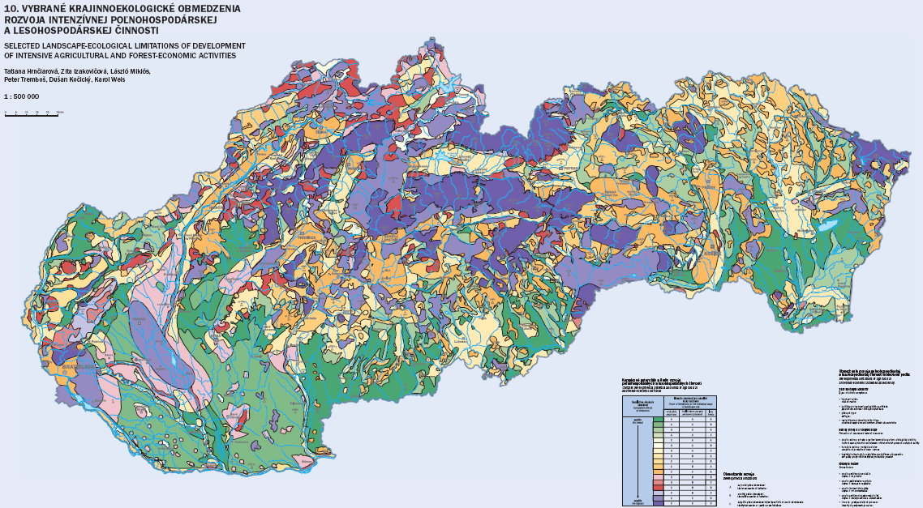
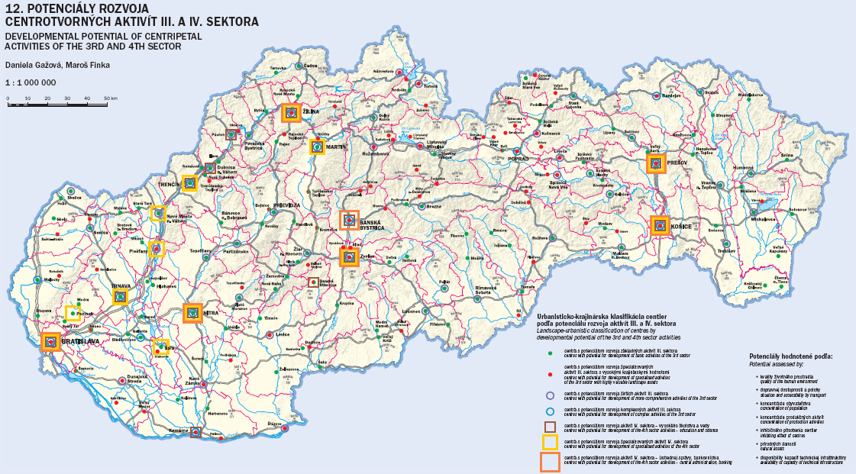
KRAJINNOEKOLOGICKÉ OBMEDZENIA
POTENCIÁL ROZVOJA

Slide 39
